Slide 1


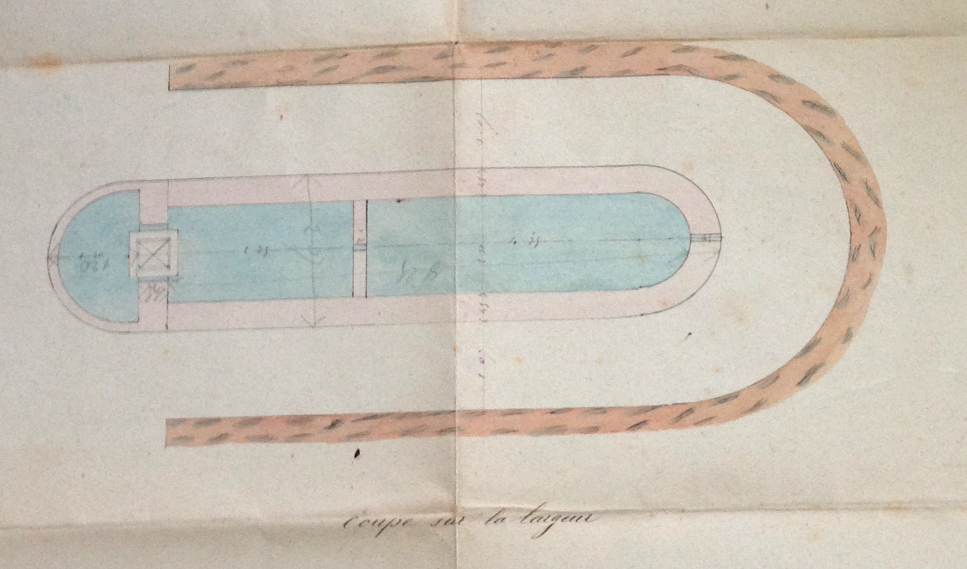




Centre Ville
Bienvenue sur la plaque
du lavoir Saint Roch
En résumé
Dans un devis de 1858, on peut lire que «le lavoir à établir au quartier de St Roch sera construit avec …
Pour en savoir plus …
Pour les plus joueurs d’entre vous
Cliquez sur l’image pour avoir la réponse
Ville de Les Arcs sur Argens
Bastide Sainte
Cécile
Retrouvez toutes nos actualités
sur le site de la mairie des Arcs
ici

